Slide 1
2021年杭州市高三历史选考复习研讨课
从“宪法修正”看中国特色社会主义法治建设
浙江省淳安县第二中学 陈建创

Slide 2
时期 | 名称 | 会议 | 内容
《共同纲领》
49.9第一届政协
过渡时期（1949-1956）
《1954年宪法》
54.9第一届全国人大
十年建设时期（1956-1966）
(1949-至今)
十年文革（1966-1976）
《1975年宪法》
75.1第四届全国人大
《1978年宪法》
改革开放（1978-1992）
《1982年宪法》
82.11全国人大五届五次
《1988年宪法修正》
《1993年宪法修正》
社会主义现代化新阶段时期
（1992-至今）
《1999年宪法修正》
99.3全国人大九届二次
《2004年宪法修正》
《2018年宪法修正》

Slide 3
“中华人民共和国为新民主主义即人民民主主义的国家。实行工人阶级领导的、以工农联盟为基础的、团结各民主阶级和国内各民族的人民民主专政国家。”
A 《1954年宪法》
“中华人民共和国是工人阶级领导的、以工农联盟为基础的人民民主国家……国家在过渡时期的总任务是逐步实现国家的社会主义工业化，逐步完成对农业、手工业和资本主义工商业的社会主义改造。”
B 《共同纲领》
“中华人民共和国是工人阶级领导的、以工农联盟为基础的人民民主专政的社会主义国家……社会主义的建设事业必须依靠工人、农民和知识分子，团结一切可以团结的力量，集中力量进行社会主义现代化建设。”
C《1982年宪法》

Slide 4
一看本质：人民民主
毛泽东认为:“制定本国宪法，参照别国宪法和中国历史上有过的宪法，是完全必要的。人家好的东西，结合中国国情，加以吸收;不好的甚至是反动的东西，也可以引为借鉴。”
《中华民国临时约法》
《中华苏维埃共和国宪法大纲》
《中华民国约法》
《中华民国宪法》
《1988宪法修正》
《1993宪法修正》
《1999宪法修正》
《2004宪法修正》
《2018宪法修正》
《钦定宪法大纲》
《共同纲领》
《54宪法》
《1975宪法》
《1978宪法》
《1982宪法》
1908
1912
1914
1931
1947
1949
1954
1975
1978
1982
1988
1993
1999
2004
2018
1787年宪法
1936年苏维埃社会主义共和国宪法
1871宪法
1875宪法
思想渊源：儒家思想
概念内涵：侧重协商
中华人民共和国是工人阶级领导的、以工农联盟为基础的人民民主国家。中华人民共和国的一切权力属于人民，人民行使权力的机关是全国人民代表大会和地方各级人民代表大会；全国人民代表大会、地方各级人民代表大会和其他国家机关，一律实行民主集中制。

Slide 5
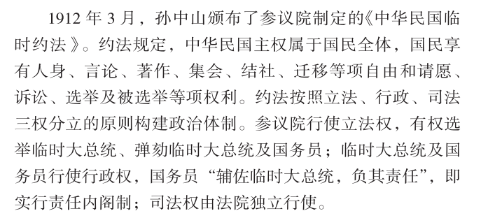
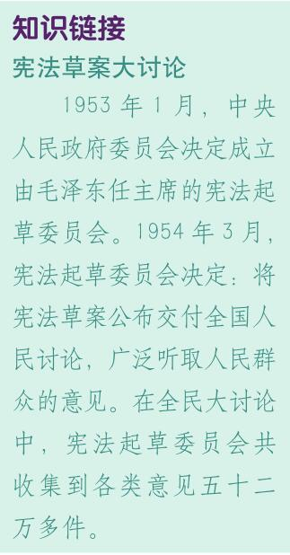
制宪差异产生的原因？
精英协商、人民缺位
精英协商+人民参与
1953年12月7日
1954年1月9日
1954年3月初 完成四读稿件
人民成为制宪的主体
15亿人次
118万条修改意见
思想渊源：儒家思想
概念内涵：侧重协商
协商主体：重视精英协商
中华人民共和国是工人阶级领导的、以工农联盟为基础的人民民主国家。中华人民共和国的一切权力属于人民，人民行使权力的机关是全国人民代表大会和地方各级人民代表大会；全国人民代表大会、地方各级人民代表大会和其他国家机关，一律实行民主集中制。

Slide 6
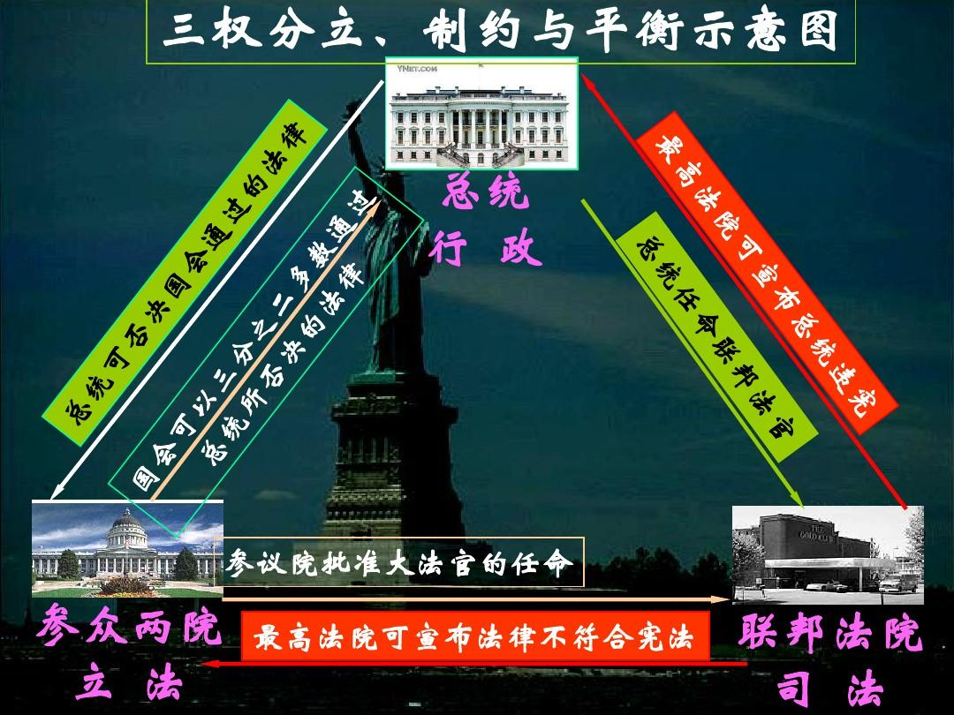
中华人民共和国是工人阶级领导的、以工农联盟为基础的人民民主国家。中华人民共和国的一切权力属于人民，人民行使权力的机关是全国人民代表大会和地方各级人民代表大会；全国人民代表大会、地方各级人民代表大会和其他国家机关，一律实行民主集中制。
所有制
阶级利益
社会制度

Slide 7
一看本质：人民民主
材料一 1949年10月1日中华人民共和国的成立，中国人民开始真正当家作主，成为国家、社会和自己命运的主人。新中国的建立，使中国实现了从两千多年的封建专制政治、近代以来照搬西方民主政治模式的失败尝试向新型人民民主政治的伟大跨越。
——《中国民主政治建设白皮书》（2005．10）
（1）根据材料一，分析中华人民共和国与中国近代的其他国家政权有着哪些本质的差异？
差异：①真正具有独立主权；②以工人阶级为领导、工农联盟为基础的人民民主专政的国家，是中国历史上不曾有过的国家政权。
毛泽东认为:“制定本国宪法，参照别国宪法和中国历史上有过的宪法，是完全必要的。人家好的东西，结合中国国情，加以吸收;不好的甚至是反动的东西，也可以引为鉴戒。

Slide 8
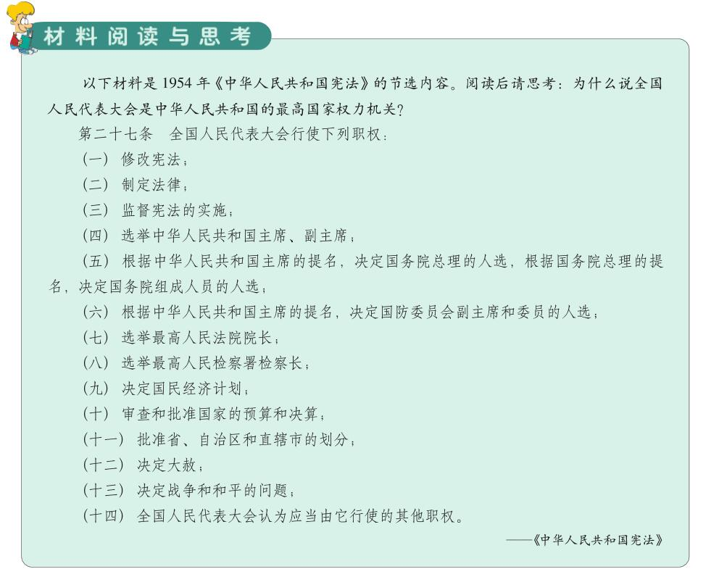
一看本质：人民民主
临时宪法
《共同纲领》是否由人民选出的代表制定的？
《1954年宪法》是否由人民选出的代表制定的？
行使国家立法权力
地方各级人民代表大会的召开，为全国人民代表大会的成立奠定了法律和组织基础。（政体：人民代表大会制度）
最高权威
决定国家重大事项

Slide 9
序言 今后国家的根本任务是集中力量进行社会主义现代化建设。中国各族人民将继续在中国共产党领导下，在马克思列宁主义、毛泽东思想指引下，坚持人民民主专政，坚持社会主义道路，不断完善社会主义的各项制度，发展社会主义民主，健全社会主义法制，自力更生，艰苦奋斗，逐步实现工业、农业、国防和科学技术的现代化，把我国建设成为高度文明、高度民主的社会主义国家。
第一章
第一条 社会主义制度是中华人民共和国的根本制度。
第二条 中华人民共和国的一切权力属于人民。
第三条 中华人民共和国的国家机构实行民主集中制的原则。
第四条 中华人民共和国各民族一律平等。
第五条 国家维护社会主义法制的统一和尊严。 一切法律、行政法规和地方性法规都不得同宪法相抵触。任何组织或者个人都不得有超越宪法和法律的特权。
——1982《中华人民共和国宪法》
序言 我国将长期处于社会主义初级阶段。国家的根本任务是沿着建设有中
国特色社会主义的道路，集中力量进行社会主义现代化建设。坚持人民民主专政，坚持社会主义道路，坚持改革开放，发展社会主义市场经济，发展社会主义民主，健全社会主义法制，自力更生，艰苦奋斗，逐步实现工业、农业、国防和科学技术的现代化，把我国建设成为富强、民主、文明的社会主义国家。
——1999中华人民共和国宪法修正案
长期
沿着建设有中
国特色社会主义的道路
坚持改革开放，发展社会主义市场经济

Slide 10
二看内容：时代与宪法
序言 我国将长期处于社会主义初级阶段。国家的根本任务是，沿着建设有中国特色社会主义的道路，集中力量进行社会主义现代化建设。坚持人民民主专政，坚持社会主义道路，坚持改革开放，发展社会主义市场经济，发展社会主义民主，健全社会主义法制，自力更生，艰苦奋斗，逐步实现工业、农业、国防和科学技术的现代化，把我国建设成为富强、民主、文明的社会主义国家。
第十三条 中华人民共和国实行依法治国，建设社会主义法治国家。
第十四条 国家在社会主义初级阶段，坚持公有制为主体、多种所有制经济共同发展的基本经济制度，坚持按劳分配为主体、多种分配方式并存的分配制度。
——1999中华人民共和国宪法修正案

Slide 11
时期 | 名称 | 背景 | 内容 |  | 意义
 |  |  | 政治 | 经济
过 渡 时 期 | 《共同纲领》 |  | 国家性质（新民主主义）
 |  |  | 国家性质（人民民主）
十年建设时期 | 54宪法 |  | 国家性质 （人民民主）
十年文革 | 75宪法 |  | 国家性质（无产阶级专政的社会主义国家）
改革开放 | 78宪法 82宪法 88宪法修正 |  | 国家性质（人民民主专政的社会主义国家）
社会主义现代化新阶段时期 | 93宪法修正 99宪法修正 04宪法修正18宪法修正 |  | 国家性质（人民民主专政的社会主义国家）
人民解放战争 七届二中
实行民族区域自治
临时宪法
逐渐向社会主义过渡
国民经济恢复
时代 宪法？
政体（人民代表大会制度） 正式确认（民族区域自治）基本政治制度
开创人民民主的全新阶段
54宪法
一化三改
变
变
所有制结构（计划为主，市场为辅）
治国安邦总章程
十一届三中全会
分配方式（按劳分配）
根本任务（社会主义现代化）
管理方式（自主权）
提高公民地位
所有制结构（公有制为主体、多种所有制经济共同发展）非公有制
92南方谈话中共十四大
根本任务（社会主义现代化）
新阶段
分配方式（按劳分配为主体，多种分配方式并存）
依法治国

Slide 12
材料二 《中华人民共和国民法典》被称为“社会生活百科全书”，是民事权利的宣言书和保障书，如果说宪法重在限制公权力，那么民法典就重在保护私权利。中国特色社会主义已经进入新时代，编纂民法典具有重大而深远的意义。编纂民法典是坚持和完善中国特色社会主义制度的现实需要，是推进全面依法治国、推进国家治理体系和治理能力现代化的重大举措，是推动经济高质量发展的客观要求，是增进人民福祉、维护最广大人民根本利益的必然要求。
——据《关于<中华人民共和国民法典（草案）>；的说明》整理
根据材料二，结合所学，简述中国在“文革”后“依法治国”方略形成的过程。（4分）
①1978年十一届三中全会，法制建设16字方针，提出保障人民民主和加强社会主义法制的思想；
②1982年全国人大五届五次会议全面修改宪法，成为新时期治国安邦总章程；
③1997年中共十五大，提出了依法治国、建设社会主义法治国家的历史任务；
④1999年的全国人大九届二次会议把“中华人民共和国实行依法治国、建设社会主义法治国家”写进宪法，正式
把这一治国方略以国家根本大法的形式确定下来。（4分）

Slide 13
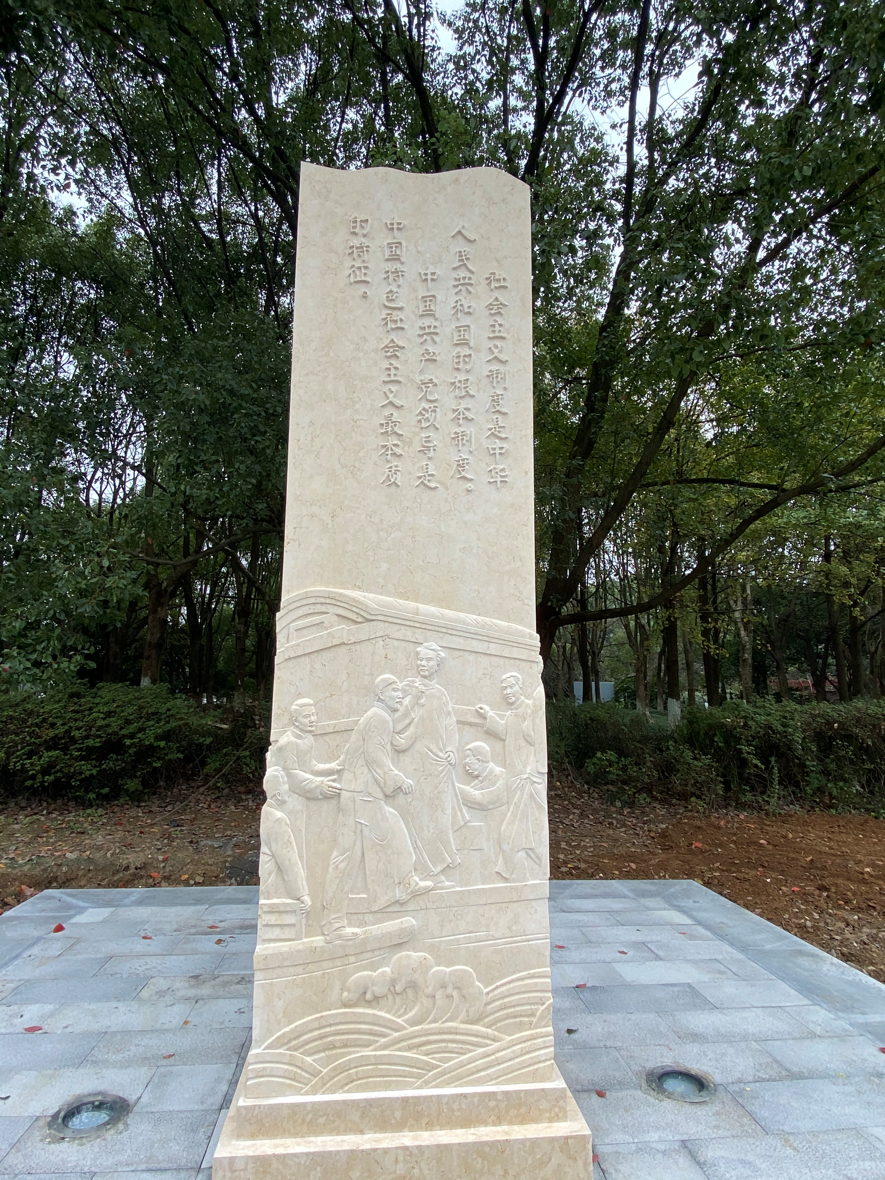
时期 | 名称 | 背景 | 内容 |  | 意义
 |  |  | 政治 | 经济
过 渡 时 期 | 《共同纲领》 |  | 国家性质（新民主主义）
 |  |  | 国家性质（人民民主）
十年建设时期 | 54宪法 |  | 国家性质 （人民民主）
十年文革 | 75宪法 |  | 国家性质（无产阶级专政的社会主义国家）
改革开放 | 78宪法 82宪法 88宪法修正 |  | 国家性质（人民民主专政的社会主义国家）
社会主义现代化新阶段时期 | 93宪法修正 99宪法修正 04宪法修正18宪法修正 |  | 国家性质（人民民主专政的社会主义国家）
人民解放战争 七届二中
实行民族区域自治
临时宪法
逐渐向社会主义过渡
国民经济恢复
时代 宪法？
政体（人民代表大会制度） 正式确认（民族区域自治）基本政治制度
开创人民民主的全新阶段
54宪法
一化三改
变
变
所有制结构（计划为主，市场为辅）
治国安邦总章程
十一届三中全会
分配方式（按劳分配）
不变？
根本任务（社会主义现代化）
管理方式（自主权）
提高公民地位
所有制结构（公有制为主体、多种所有制经济共同发展）非公有制
92南方谈话中共十四大
根本任务（社会主义现代化）
新阶段
分配方式（按劳分配为主体，多种分配方式并存）
依法治国

Slide 14

追溯建国前50多年宪政演变的轨迹,从清末的洋务派大臣倡导“中学为体,西学为用”的洋务运动到戊戌六君子力主“修宪法,开国会”的维新变法再到中国革命先行者孙中山领导的辛亥革命,无数的流血与牺牲都是为了这样一个梦想———中华民族的富强。背负了太多辛酸与耻辱的中国近代历史与辉煌的古代历史的巨大反差使中华儿女思想之中深刻地植根了求富强、实现民族复兴的情结。新中国的缔造者依然继承了这样一种情结,革命乃至宪法都是实现中华民族复兴的工具和手段,
三看价值：伟大复兴
中学为体
西学为用
临时约法
修宪法
开国会
《中华民国临时约法》
中华民族伟大复兴
《中华苏维埃共和国宪法大纲》
《中华民国宪法》
《2004宪法修正》
《钦定宪法大纲》
《中华民国约法》
《1988宪法修正》
《1993宪法修正》
《1999宪法修正》
《2018宪法修正》
《共同纲领》
《54宪法》
《1975宪法》
《1978宪法》
《1982宪法》
1908
1912
1914
1931
1947
1949
1954
1975
1978
1982
1988
1993
1999
2004
2018

Slide 15
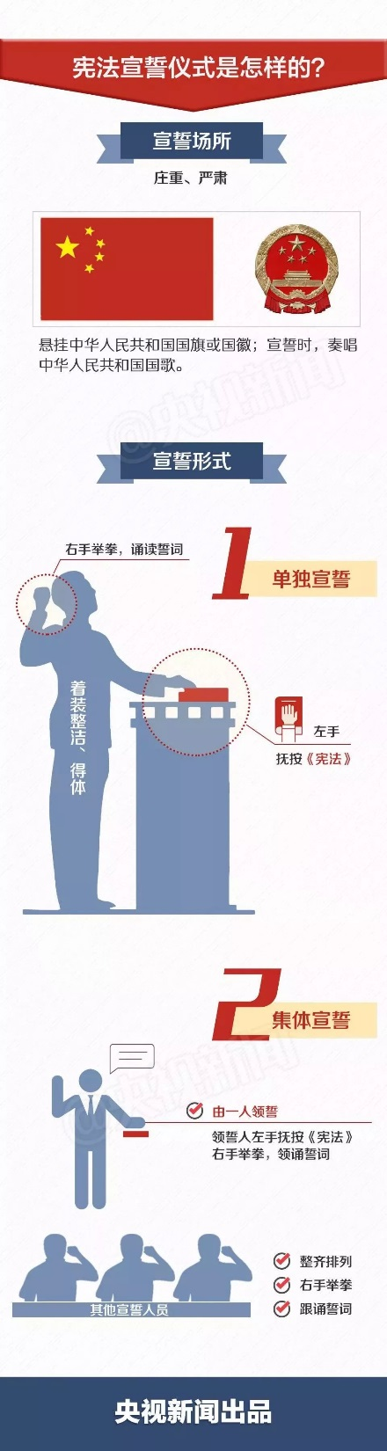

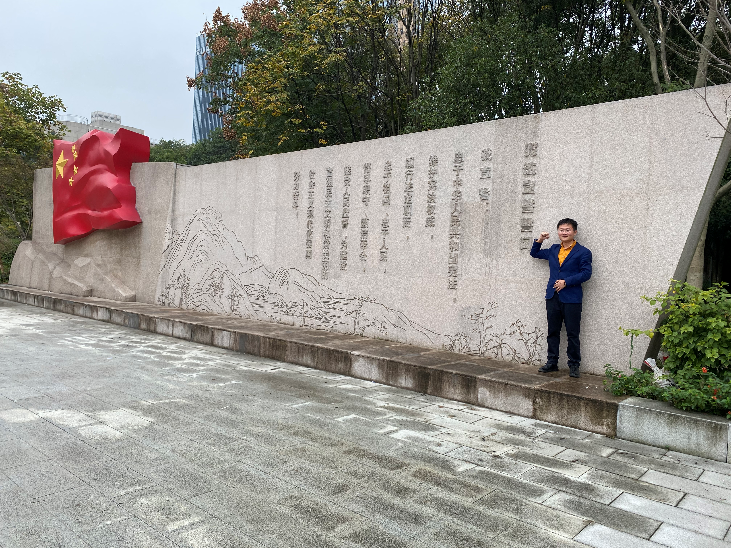

Slide 16
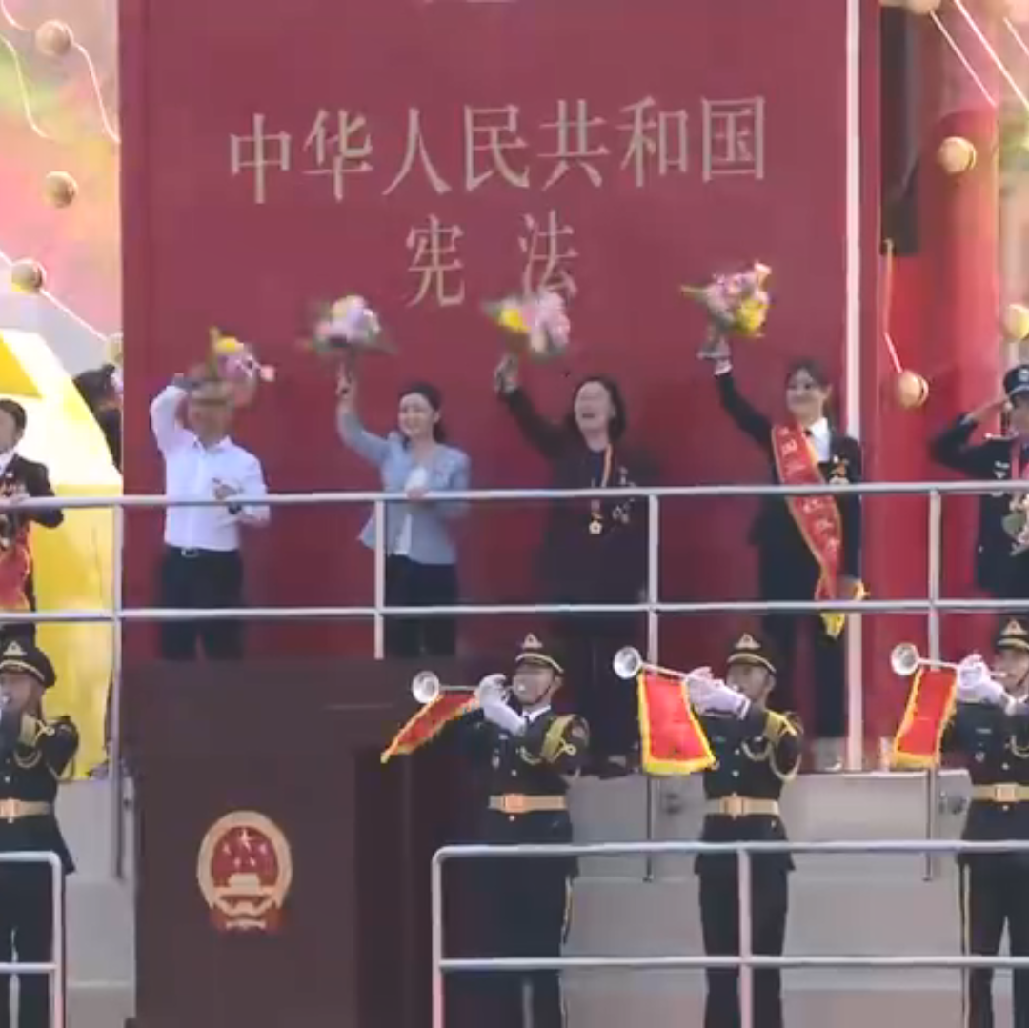
宪法与国家前途，人民命运息息相关。维护宪法权威，就是维护党和人民共同意志的权威。捍卫宪法尊严，就是维护党和人民共同意志的尊严。保证宪法实施，就是保证人民根本利益的实现。只要我们切实尊重和有效实施宪法，人民当家作主就有保证，党和国家事业就能顺利发展。坚持依法治国首先要坚持依宪治国，坚持依法执政首先要坚持依宪执政。
——习近平
国家宪法日
12月4日

